Slide 1
Hur får jag till ett bra ansökningsbrev?
Joséphine Häckner Posse, jhp@kth.se, KTH Karriär, www.kth.se/student/framtid/karriar

Slide 2
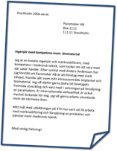
Frågor
Varför svårt skriva ett ansökningsbrev?
Skillnad mellan CV och brev?
Syftet med ansökningsbrevet?

Slide 3
Dagens upplägg
”Klassiskt” ansökningsbrev
Våga vara personlig
Spontanansökan

Slide 4
OPTIMERINGSINGENJÖR FÖR TUNGA FORDON
Alten Sverige AB
Ort: Stockholm (Kommuninformation), 1 plats
Yrke: Civilingenjör, farkostteknik
Sista ansökningsdag: 20140114
ARBETSUPPGIFTER OCH KOMPETENS
Alten växer så det knakar! Vi behöver nu förstärka vårt fantastiska konsultteam med en optimeringsingenjör till vår kund inom fordonsindustrin i södra Stockholm. Du kommer att arbeta med kalibrering och prestandaoptimering för emissionsnivåerna
EU3EU5med PDE och/eller Common Rail insprutningssystem, där typiska arbetsuppgifter är:
· Provning i motorprovcell inklusive egen provplanering
· Analys och presentation av provdata (Concerto, Matlab)
· Optimering och kalibrering av S8 motorstyrsystem och i viss mån avgasbehandling (Vision)
· Hantering av kalibrerdata i kund system (Comptrans)
· Granskning och rapportering av resultat från kalibrering
Notes:
Läs annonsen snabbt högt för att visa på en ”typiskt annonsupplägg”

Slide 5
Vi söker dig med erfarenhet inom diselmotorkalibrering och avgasbehandling för tunga fordon och är högskole-eller civilingenjör, gärna med fördjupning inom förbränningsmotorteknik. Du är motorintresserad och det är meriterande om du skruvat med motorer på fritiden! Då vår kund arbetar i projektform och i utvecklingsteam, är det viktigt att du har en hög samarbetsförmåga och är duktig på att kommunicera. Du är noggrann, har initiativförmåga och viljan att lära dig nya saker. Du har goda svensk-och engelskkunskaper i både tal och skrift. Då provning i lastbil kan förekomma, är CE eller CE-kort mycket meriterande. Om ovanstående beskrivning passar in på dig, så tveka inte att skicka in din ansökan redan idag!
PERSONLIGHET OCH ENGAGEMANG
Personliga egenskaper som vi värdesätter är din förmåga att agera självständigt och affärsmässigt. Du är positiv, utåtriktad och drivande med förmåga att skapa och upprätthålla goda relationer med våra kunder. Du stimuleras av problemlösning och använder din kreativitet till att hitta nya lösningar. Naturligtvis har du ett genuint eknikintresse! Du anser att din lön ska stå i relation till din kompetens och vidare delar vi ansvaret med dig för att upprätthålla och utveckla din konkurrenskraftiga konsultprofil. Stor vikt kommer att läggas vid personlig lämplighet.
Notes:
Hur läser man en annons? Vad ska man leta efter?
Vikten av att läsa mellan raderna. Hur sker ”matchning”? Jag vet vad arbetsgivaren är ute efter och, förutsatt att det passar mig, utformar min egen ansökan efter detta.

Slide 6
Vi söker dig med erfarenhet inom diselmotorkalibrering och avgasbehandling för tunga fordon och är högskole-eller civilingenjör, gärna med fördjupning inom förbränningsmotorteknik. Då vår kund arbetar i projektform och i utvecklingsteam, är det viktigt att du har en hög samarbetsförmåga och är duktig på att kommunicera. Du är noggrann, har initiativförmåga och viljan att lära dig nya saker. Du har goda svensk-och engelskkunskaper i både tal och skrift. Då provning i lastbil kan förekomma, är CE eller CE-kort mycket meriterande.
Om ovanstående beskrivning passar in på dig, så tveka inte att skicka in dinansökan redan idag!
PERSONLIGHET OCH ENGAGEMANG
Personliga egenskaper som vi värdesätter är din förmåga att agera självständigt och affärsmässigt. Du är positiv, utåtriktad och drivande med förmåga att skapa och upprätthålla goda relationer med våra kunder. Du stimuleras av problemlösning och använder din kreativitet till att hitta nya lösningar. Naturligtvis har du ett genuint teknikintresse! Du anser att din lön ska stå i relation till din kompetens och vidare delar vi ansvaret med dig för att upprätthålla och utveckla din konkurrenskraftiga konsultprofil. Stor vikt kommer att läggas vid personlig lämplighet.
Notes:
Markera drivkrafter/egenskaper i rött.

Slide 7
Hur stämmer det här på mig?
På vilket sätt är jag…?
Hur märker jag att jag är…?
I vilka situationer är jag…?
Hur märker andra att jag är…?
Finns det synonymer som jag tycker passar bättre..?

Slide 8
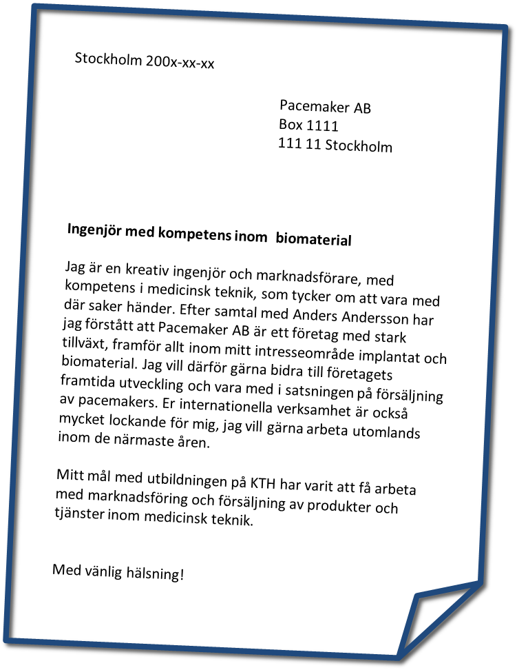
Klassiskt ansökningsbrev
Läs annonsen noga
Hitta nyckelord
Skriv ett nytt för varje jobb
Brevet ska svara på dessa frågor:
Varför vill jag till företaget?
Varför tjänsten?
Varför ska ni anställa mig?
Checklista

Slide 9
Att berätta en historia
Vad ska jag berätta?
Varför?
Hur?
Notes:
Berätta att jag vill ha jobbet
Berätta att de gör ett stort misstag om de inte anställer mig
Ta fasta på mina erfarenheter och egenskaper

Slide 10

Att berätta en historia
Början, mitt och slut
Röd tråd
Huvudpersoner – levande personer
Dramaturgi – Problem, konflikt, lösning utveckling
Ge berättelsen liv - syn, färg, lukt, smak ”kött på benen”
Metaforer

Slide 11
Bra exempel från KTH-studenter
”I learned the concepts of bird view and worm view during a trip to United States. Before last year, I was characterized by my fellow colleagues in a course group as a nice organizer and a great presenter, instead of a good engineer. I realized I had been a nice ‘bird viewer’, one that is always willing to analyze things in an overall perspective, instead of being a little worm and getting to a specific point to tackle the matter. Then I earned the chance to be an intern in Duke Smart Home last year in United States. For the first time there I realized how amazing it was to do something hands-on. My partner and I, we monitored the energy consumption in the Smart Home with a eGauge software and did a solar panel placement project in the back yard. This experience encouraged me to always try something applicable and innovative in the real setting, just as a little worm.
”Allt sedan barnsben har jag fascinerats av flyg- och teknikhistoria. Detta tog sig uttryck i form av pampiga modellbyggen som belamrade mitt lekrum! Sedan många år står dessa på vinden och dammar medan jag snart är färdigutbildad ingenjör inom farkostteknik…..”

Slide 12
Bra exempel från KTH-studenter….
Vi kan väl börja från början? Jag heter….och föddes en kall decembereftermiddag år…..
Mina första år i skolan var jag lite blyg men jag älskade allt som hade med naturvetenskap att göra. När jag började på gymnasiet valde jag en naturvetenskaplig utbildning med inriktning på (…)Väl klar så stod jag i valet och kvalet mellan att fortsätta med min stora passion, dansen, eller att gå vidare till något tyngre som en utbildning på KTH. Det blev dans till en början men jag insåg snabbt att jag saknade den intellektuella stimulans som jag hade fått naturligt under gymnasiet. Så, efter ett års dansande bar det av till KTH (…) Jag har under mina år hunnit prova på en massa olika saker som jag aldrig någonsin trodde att jag var kapabel till och utvecklats till en självständig och kompetent person………
Att ställa om snabbt och lära mig nya saker sattes på prov när jag fick jobbet som museiguide en sommar. Jag fick det genom en kontakt som rekommenderade mig. Jag hade bara fått veta att mina arbetsuppgifter skulle vara att ställa i ordning en utställning. Det visade sig att jag skulle jobba i kassan, vara värd och ta guidade turer, något jag fick veta dagen då jag började jobba. En rolig upplevelse och en stor utmaning för mig och som slutade med många nöjda kunder.

Slide 13
Spontanansökan
Skillnader ”klassisk” ansökan?
Hur tänka?
Strategier?

Slide 14
Företagets behov
Angeläget
Möte bokas efter kontakt
Akuta
behov
Latenta behov
Svaga behov
Ansökan skickas du får följa upp
Ansökan skickas men du får inte följa upp
6
Notes:
Akuta:
Ex uppsägning; omedelbar risk för okade kostnader och förlorade intäkter. Man vet vilken resurs man behöver, använder ibland rekryteringsbolag för att snabbt få till en anställning. Hög kostnad. Tidskrävande. Fördel för dig är att arbetsgivaren driver denna process; ett färdigt och konkret erbjudande att ta ställning till.
Utmaningar
-ofta bråttom / - arbetsgivaren har bestämt vilken kompetens/person / -du är en av flera sökande
Latenta:
”Det borde vi ta tag i…” Tidiga, outtalade, omedvetna och nedprioriterade.
Fördelen är att du kan inleda dialogen tidigt, upplevs som initiativrik, intresserad, kompetens och modig. Utforma uppdraget så att det passar dig; skapa en roll som passar dig maximalt. Mer fördelaktig roll då konkurrensen inte är lika stor. Är du först ut så bli kanske du själva ”mallen” för tjänsten som övriga ska försöka passa in i.
Utmaning:
Ärendet är, och kanske förblir, nr 101 på listan över arbestgivarens 100 mest prioriterade ärenden. Du måste driva på processen.
Svaga behov:
Behov som kanske finns men som arbestgivaren inte upplever sig ha alls. Du kan ta upp frågan men det är arb givaren som avgör om den ska prioriteras. Många behov stiger emellertid uppåt med tiden så det kan vara bra att känna till svaga behov idag och jobba på lång sikt. Uppmärksamma arb givaren för att sedan återkomma, nätverkande en viktig faktor i detta!

Slide 15

Spontanansökan - tumregler
Få ok på att skicka ansökan.
Adressera till en person (om möjligt).
Visa i brevets inledning hur du kom i kontakt med företaget.
Skräddarsy brevet - inte samma brev till flera
Motivera varför du valt företaget, utgå från företaget.
Vad kan du bidra med – vad vill du göra
Varför anställa dig – avgränsa, väcka intresse.
Avslutning
Följ upp
Notes:
Ring först och fråga om du får skicka en ansökan. Vissa företag har databassystem för spontanansökan
Adressera till person om möjligt, Vissa företag har sidor där du laddar upp. Ej resurser svara på frågor.
Visa att du haft kontakt med företaget och hur , arb markn dag, studiebesök, känner någon på företaget, har ringt etc.
Hänvisa i början av brevet hur du kommit i kontakt med företaget och en person.
Skräddarsy brevet - inget standardbrev till alla. Men svårt när du inte har en annons
Motivera varför du valt företaget med utgångspunkt från företaget inte dig själv. Visa att du vet hur företaget skiljer sig från sina konkurrenter och vad du vet om det. Visa entusiasm!
Vad ser du att du kan bidra med/ eller vad vill du göra? med utgångspunkt från företaget, inte jag är social flexibel etc. utan vilken typ av uppgifter, konkret vill du arbeta med, något helt nytt. Ex. Du har identifierat företagets latenta behov, eller ser tydligt att du vill ha en viss typ av tjänst som redan finns, sett annons eller känner ngn som jobbar med liknande saker. Detta ska ta upp närmare hälften av brevet. Det är inte arbetsgivarens uppgift att komma på vad du ska göra. Inget jobbtiggeri utan att du hjälper dem att lösa ett problem.
Varför anställa dig? Utmaning – avgränsa. Välj det som är relevant utifrån de uppgifter områden som du vill arbeta med.
Gör det personligt – storytelling, väcka intresse.
Avslutning: Be om ett möte, hoppas vi kan träffas. Säg att du följer upp inom ett par veckor.

Slide 16
Generella tips på vägen
Klassiskt brev
Lägg tid på att läsa annonsen! Vilka är företaget? Hur är tjänsten utformad? Vem letar de efter? Vad väcker ditt intresse?
Ta fasta på 2-3 egenskaper som du verkligen kan identifiera dig med.
Fundera igenom situationer i ditt liv (vardag , fritidsintresse, skola, jobb) där de här egenskaperna uttrycks.
Spontanansökan
Läs på om företaget och identifiera behov
Ge förslag på vad du kan bidra med eller är särskilt intresserad av
Sälj in dina styrkor med konkreta exempel på erfarenheter från arbete, studier och fritid.
Våga vara personlig
Skapa den röda tråden: början, mitt och slut. Dramaturgiskt! Ge en personlig berättelse.
Unna dig att låta detta ta tid! Sätt dig på ett inspirerande ställer när du skriver.
Satsa på språket och layouten, genom ett välarbetat brev signalerar du mycket om dig själv och ger ett proffsigt intryck.

